Slide 1

Materi ke 6

Slide 2
Nadia Nurudini, M.Pd
1. Trayektori ortogonal suatu kurva. 2. PDB orde dua homogen. 3. Metode koefisien tak tentu untuk solusi PDB orde dua.

Slide 3
1. Trayektori ortogonal suatu kurva.

Slide 4
Trayektori Ortogonal
Tujuan Instruksional Khusus: -Mahasiswa dapat memahami definisi trajektori orthogonal -Mahasiswa dapat menentukan persamaan kurva trajektori orthogonal -Mahasiswa dapat membuat program Matlab untuk menggambar kurva dan menentukan persamaan kurva trajektori ortogonal

Slide 5
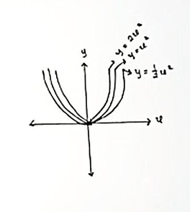
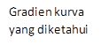
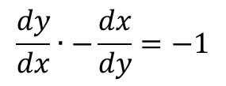
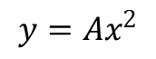
Definisi Trayekti Ortogonal
Himpunan kurva yang memotong tegak lurus terhadap himpunan kurva yang diketahui
$$y=Ax^{2}$$
A konstanta sebarang
Semakin besar konstanta,
maka akan semakin mendekati y
Syarat
Hasil kali gradien = -1
$$\frac{dy}{dx}∙−\frac{dx}{dy}=−1$$
Gradien trayekti ortogonal

Slide 6
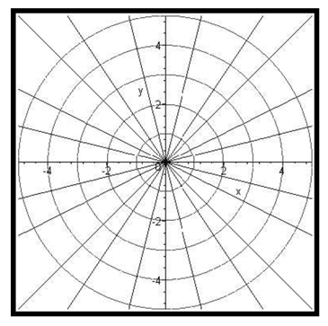
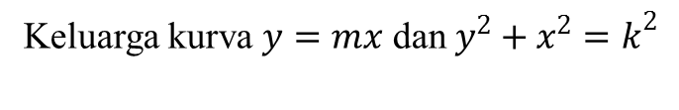
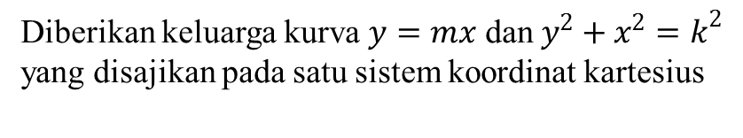
Contoh:
Diberikan keluarga kurva $y=mx$ dan $y^{2}+x^{2}=k^{2}$
yang disajikan pada satu sistem koordinat kartesius
seperti tampak pada Gambar berikut.
Keluarga kurva $y=mx$ dan $y^{2}+x^{2}=k^{2}$

Slide 7
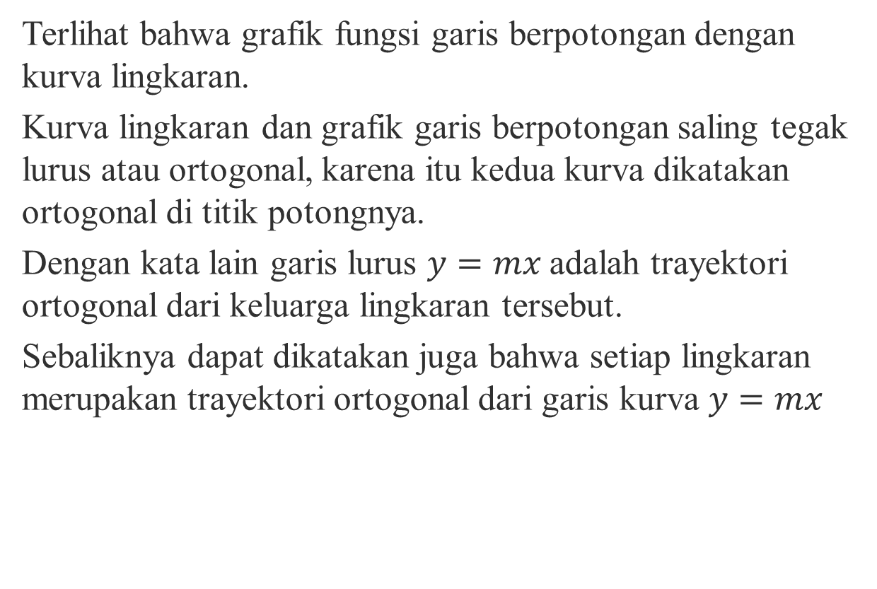
Terlihat bahwa grafik fungsi garis berpotongan dengan kurva lingkaran.
Kurva lingkaran dan grafik garis berpotongan saling tegak lurus atau ortogonal, karena itu kedua kurva dikatakan ortogonal di titik potongnya.
Dengan kata lain garis lurus $y=mx$ adalah trayektori ortogonal dari keluarga lingkaran tersebut.
Sebaliknya dapat dikatakan juga bahwa setiap lingkaran merupakan trayektori ortogonal dari garis kurva $y=mx$

Slide 8
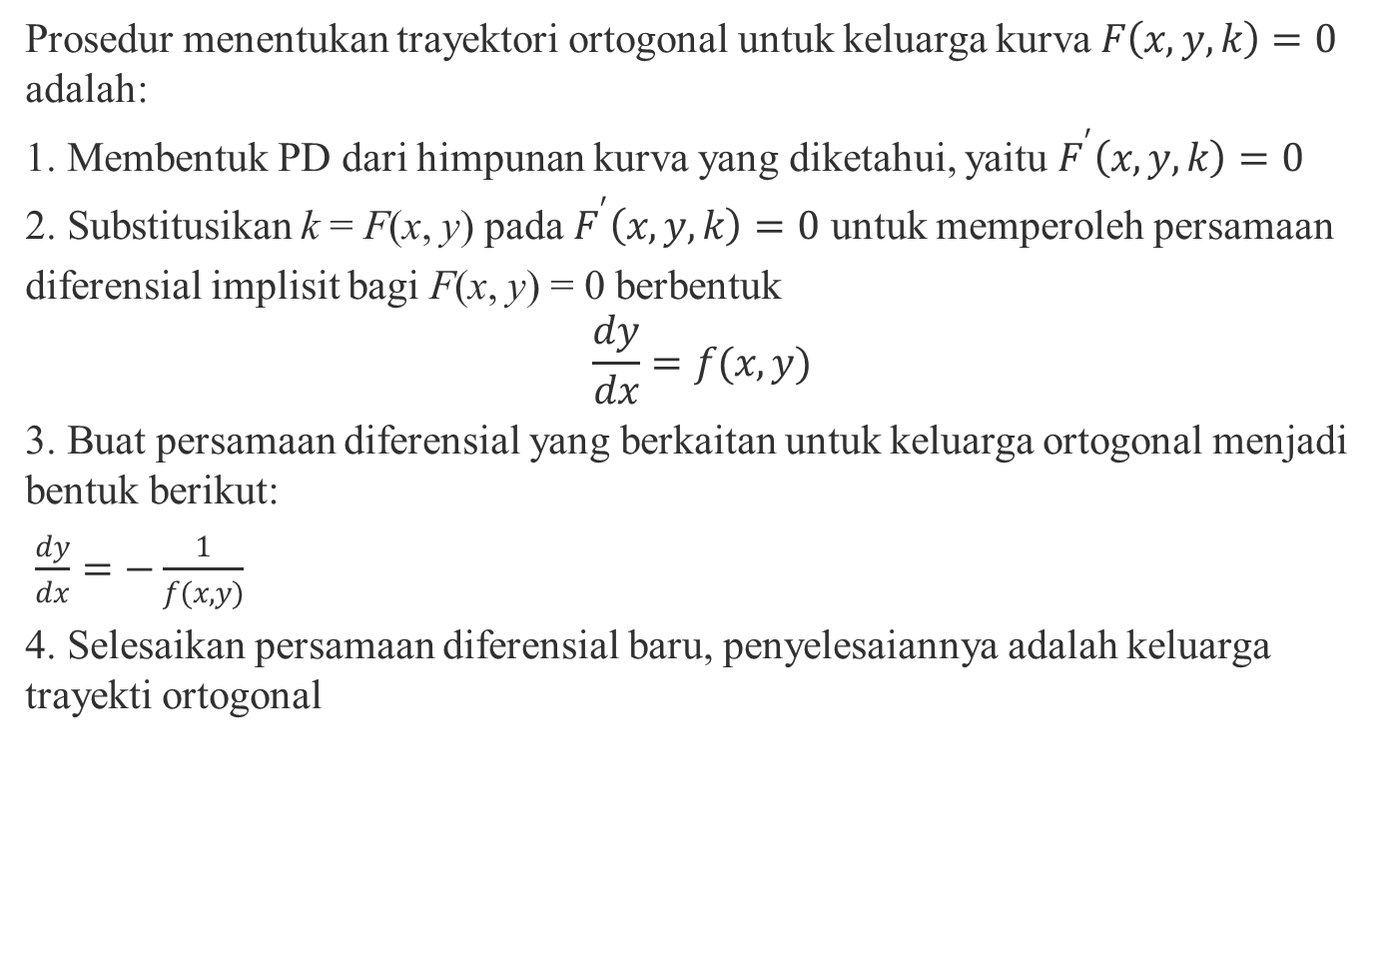
Prosedur menentukan trayektori ortogonal untuk keluarga kurva $F\left(x,y,k\right)=0$ adalah:
1. Membentuk PD dari himpunan kurva yang diketahui, yaitu $F^{′}\left(x,y,k\right)=0$
2. Substitusikan k = F(x, y) pada $F^{′}\left(x,y,k\right)=0$ untuk memperoleh persamaan
diferensial implisit bagi F(x, y) = 0 berbentuk
$$\frac{dy}{dx}=f(x,y)$$
3. Buat persamaan diferensial yang berkaitan untuk keluarga ortogonal menjadi bentuk berikut:
$\frac{dy}{dx}=−\frac{1}{f(x,y)}$
4. Selesaikan persamaan diferensial baru, penyelesaiannya adalah keluarga trayekti ortogonal

Slide 9
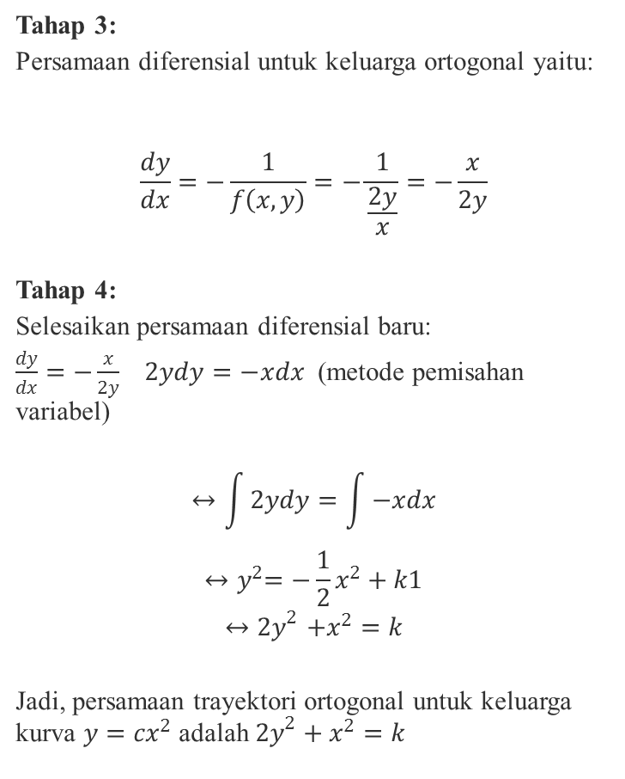
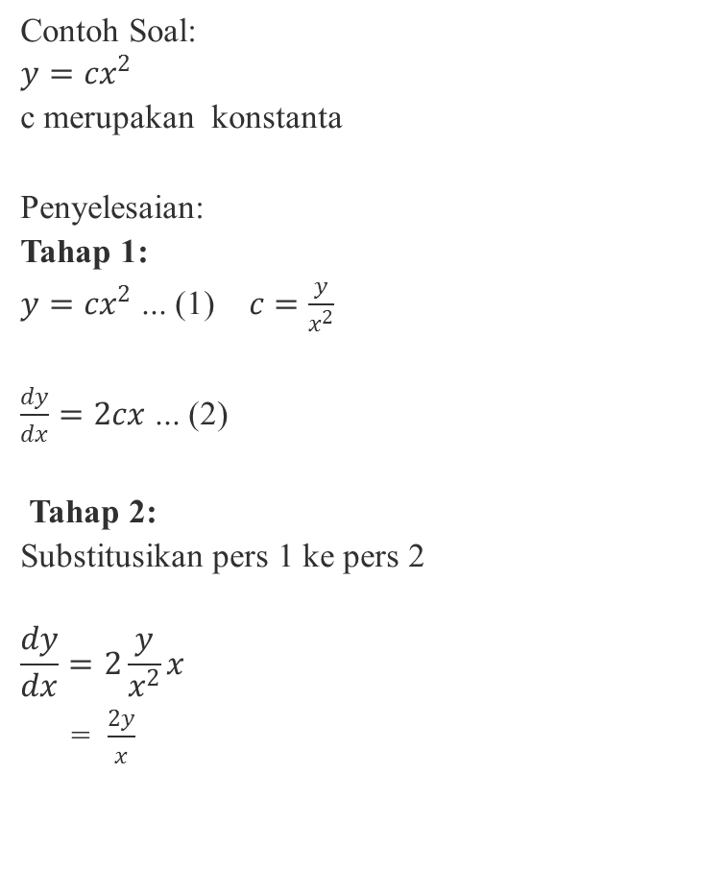
Contoh Soal:
$$y=cx^{2}$$
c merupakan konstanta
Penyelesaian:
Tahap 1:
$y=cx^{2}$ ... (1) $c=\frac{y}{x^{2}}$
$\frac{dy}{dx}=2cx$ ... (2)
Tahap 2:
Substitusikan pers 1 ke pers 2
$$\frac{dy}{dx}=2\frac{y}{x^{2}}x$$
= $\frac{2y}{x}$
Tahap 3:
Persamaan diferensial untuk keluarga ortogonal yaitu:
$$\frac{dy}{dx}=−\frac{1}{f\left(x,y\right)}=−\frac{1}{\frac{2y}{x}}=−\frac{x}{2y}$$
Tahap 4:
Selesaikan persamaan diferensial baru:
$\frac{dy}{dx}=−\frac{x}{2y}$ $2ydy=−xdx$ (metode pemisahan variabel)
$$↔\int{2ydy}=\int{−xdx}$$
$${↔y}^{2}=−\frac{1}{2}x^{2}+k1$$
$${↔2y}^{2}+x^{2}=k$$
Jadi, persamaan trayektori ortogonal untuk keluarga kurva $y=cx^{2}$ adalah ${2y}^{2}+x^{2}=k$

Slide 10
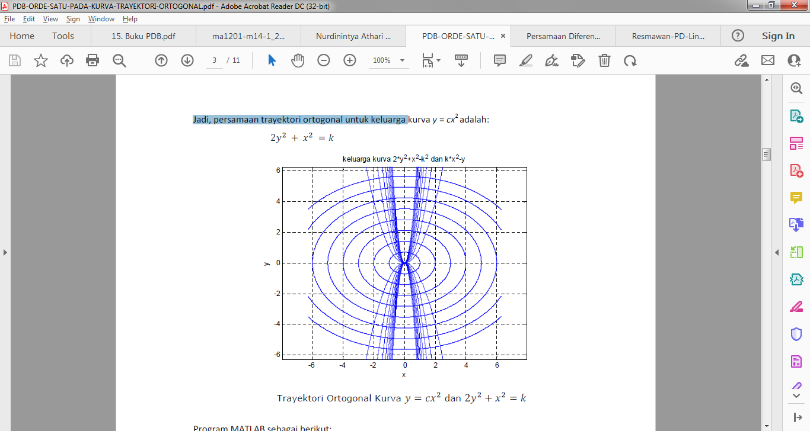
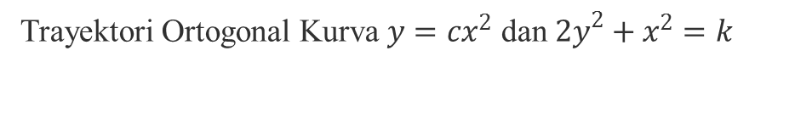
Program Matlab
Trayektori Ortogonal Kurva $y=cx^{2}$ dan ${2y}^{2}+x^{2}=k$

Slide 11
2. PDB orde dua homogen.

Slide 12
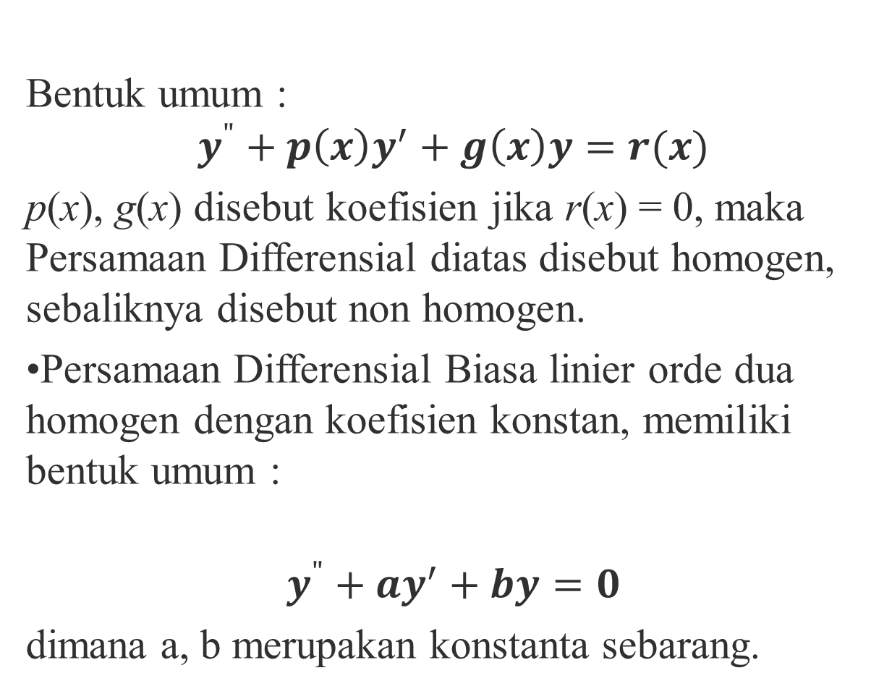
Bentuk umum :
$$y^{"}+p\left(x\right)y^{′}+g\left(x\right)y=r(x)$$
p(x), g(x) disebut koefisien jika r(x) = 0, maka Persamaan Differensial diatas disebut homogen, sebaliknya disebut non homogen.
•Persamaan Differensial Biasa linier orde dua homogen dengan koefisien konstan, memiliki bentuk umum :
$$y^{"}+ay^{′}+by=0$$
dimana a, b merupakan konstanta sebarang.

Slide 13
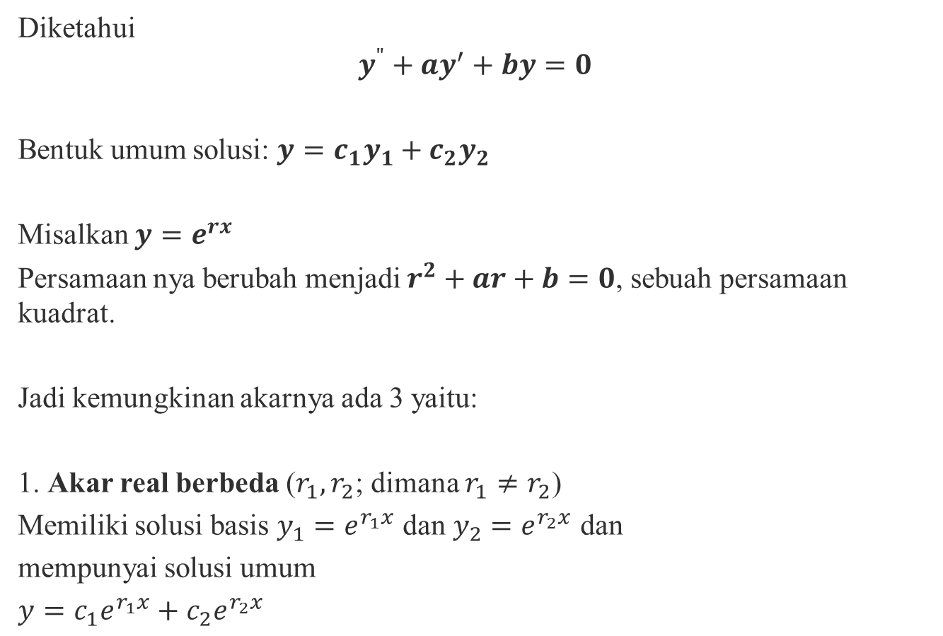
Solusi Homogen
Diketahui
$$y^{"}+ay^{′}+by=0$$
Bentuk umum solusi: $y=c_{1}y_{1}+c_{2}y_{2}$
Misalkan $y=e^{rx}$
Persamaan nya berubah menjadi $r^{2}+ar+b=0$, sebuah persamaan kuadrat.
Jadi kemungkinan akarnya ada 3 yaitu:
1. Akar real berbeda ($r_{1},r_{2}$; dimana $r_{1}≠r_{2}$)
Memiliki solusi basis $y_{1}=e^{r_{1}x}$ dan $y_{2}=e^{r_{2}x}$ dan
mempunyai solusi umum
$y=c_{1}e^{r_{1}x}+c_{2}e^{r_{2}x}$

Slide 14
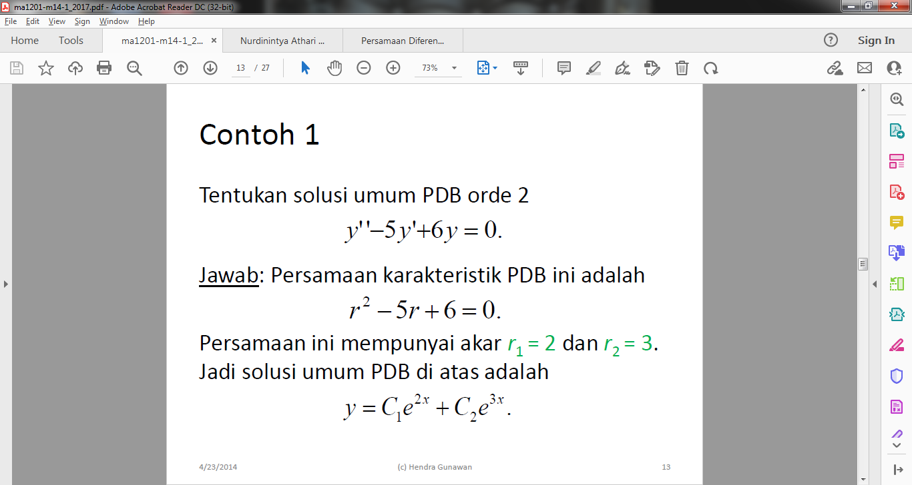

Slide 15
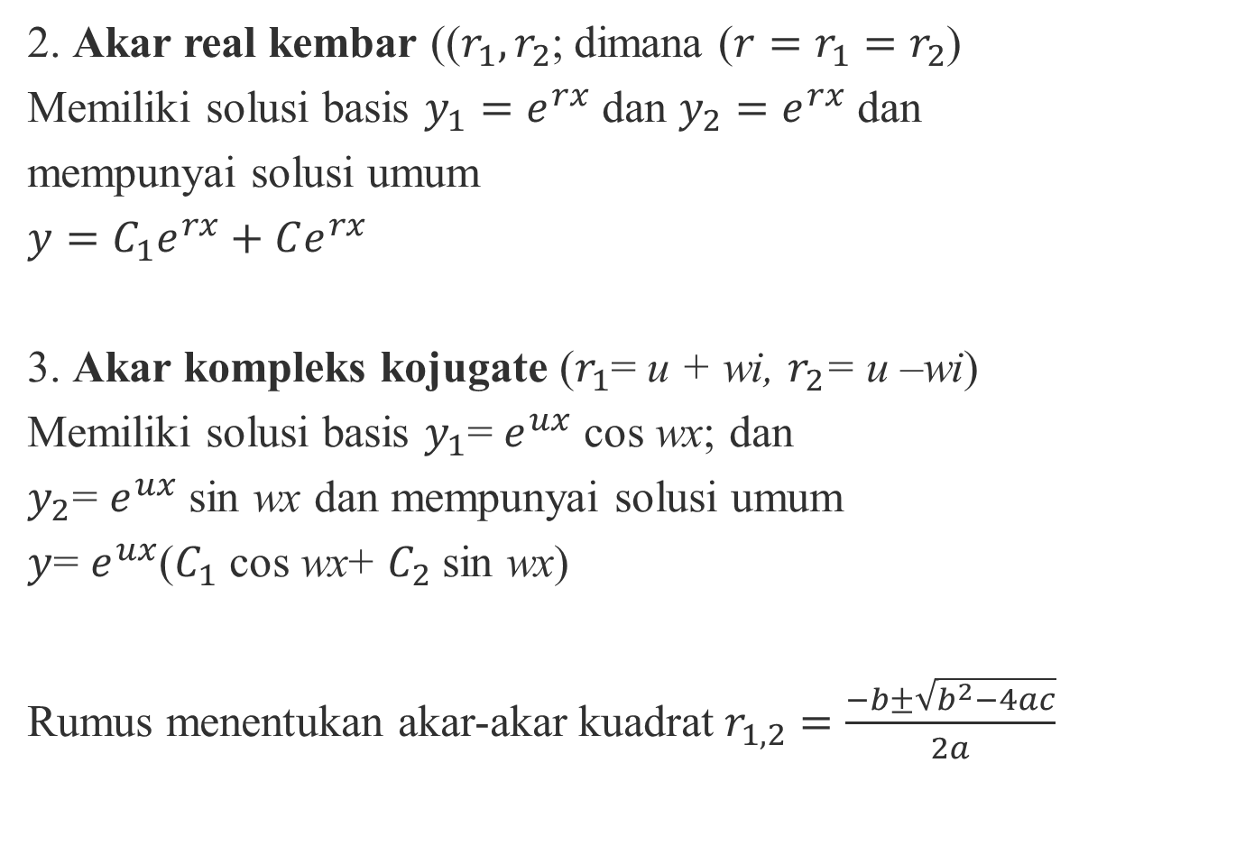
2. Akar real kembar (($r_{1},r_{2}$; dimana (${r=r}_{1}=r_{2}$)
Memiliki solusi basis $y_{1}=e^{rx}$ dan $y_{2}=e^{rx}$ dan
mempunyai solusi umum
$y=C_{1}e^{rx}+Ce^{rx}$
3. Akar kompleks kojugate ($r_{1}$= u + wi, $r_{2}$= u –wi)
Memiliki solusi basis $y_{1}$= $e^{ux}$ cos wx; dan
$y_{2}$= $e^{ux}$ sin wx dan mempunyai solusi umum
$y$= $e^{ux}$($C_{1}$ cos wx+ $C_{2}$sin wx)
Rumus menentukan akar-akar kuadrat $r_{1,2}=\frac{−b±\sqrt{b^{2}−4ac}}{2a}$

Slide 16
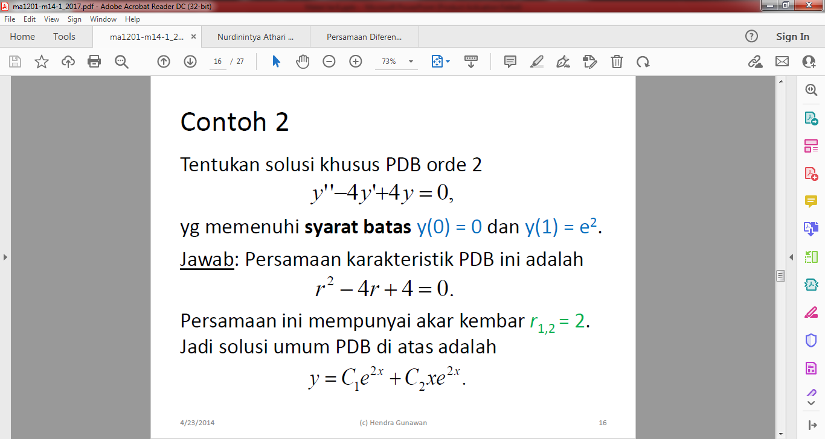

Slide 17
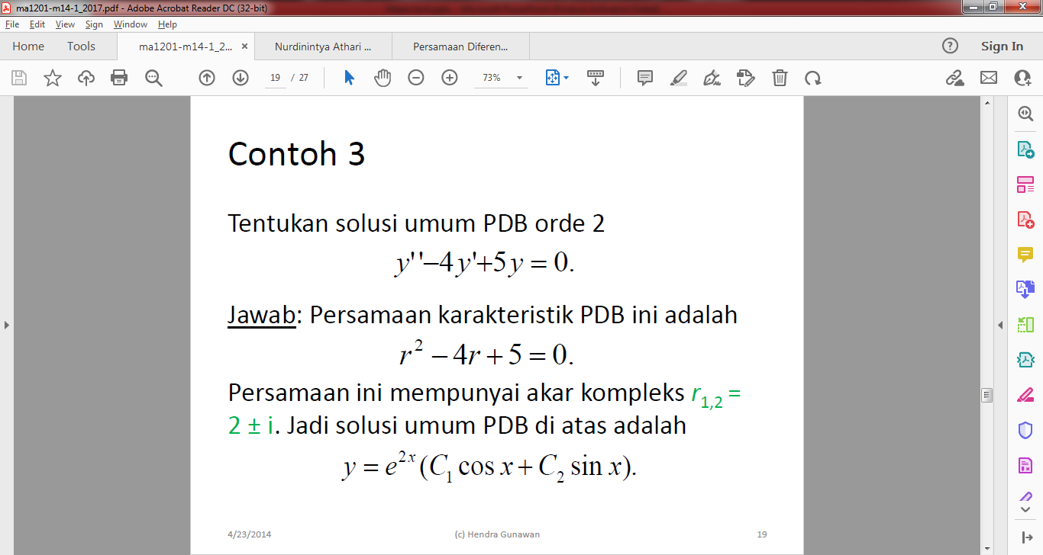

Slide 18
3. Metode Koefisien tak tentu

Slide 19
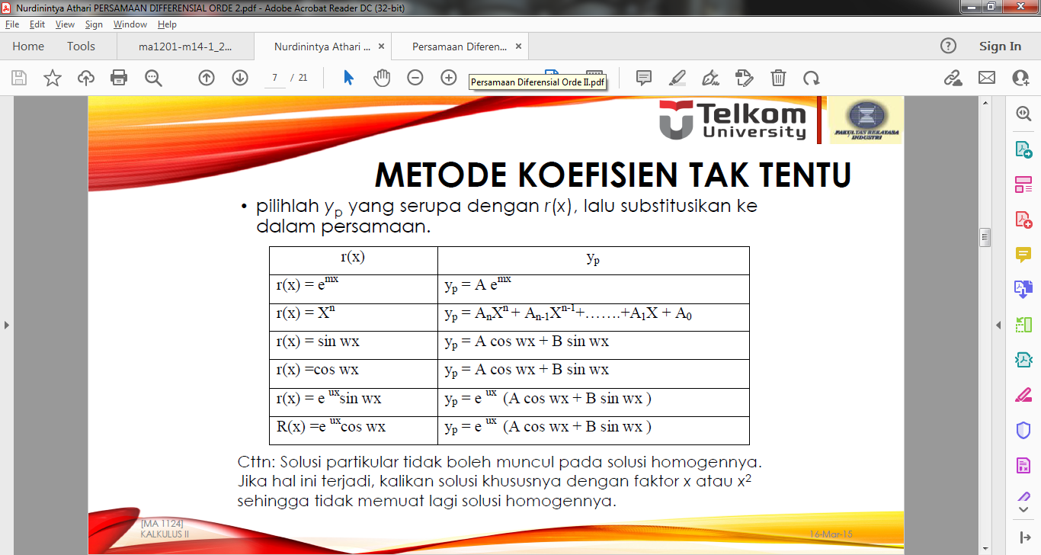
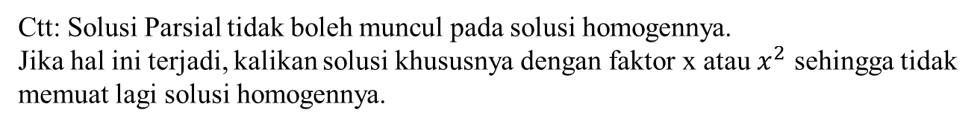
Metode Koefisien tak tentu
Pilihlah $y_{p}$ yang serupa dengan r(x), lalu substitusikan ke dalam persamaan.
Ctt: Solusi Parsial tidak boleh muncul pada solusi homogennya.
Jika hal ini terjadi, kalikan solusi khususnya dengan faktor x atau $x^{2}$ sehingga tidak memuat lagi solusi homogennya.

Slide 20
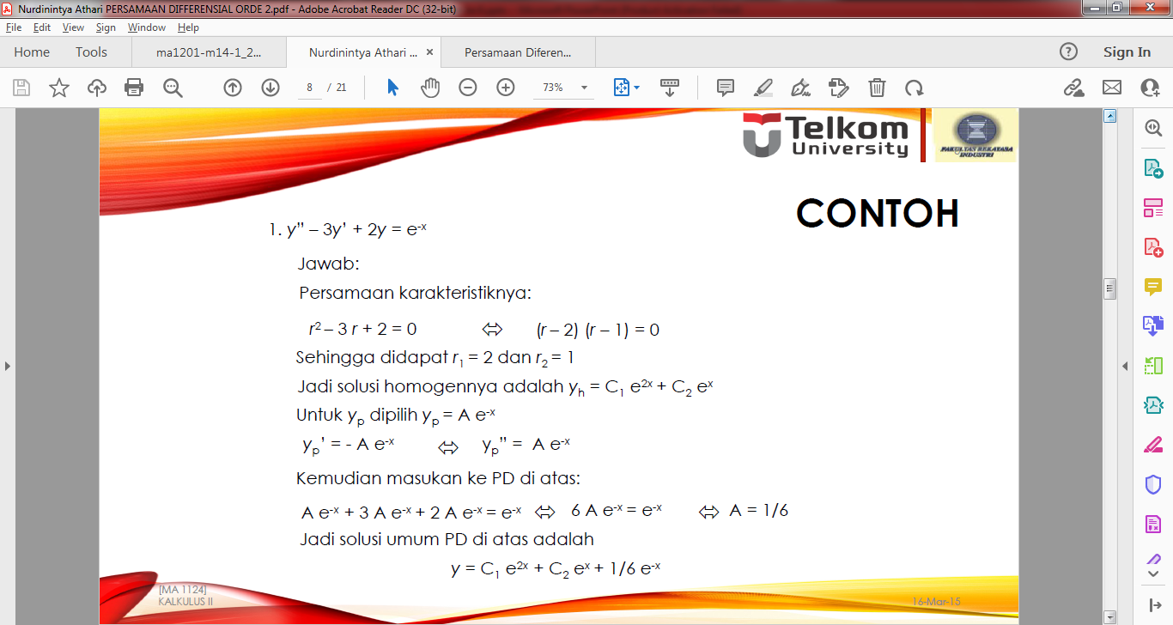
Contoh:

Slide 21
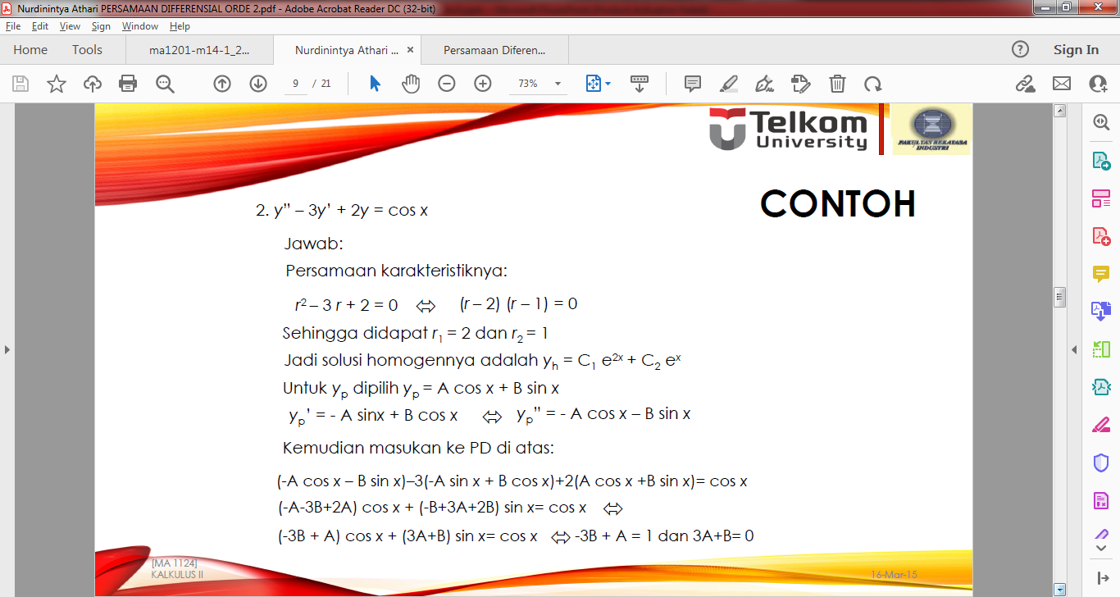

Slide 22
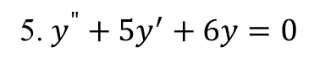
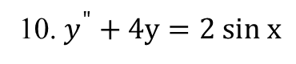
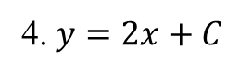
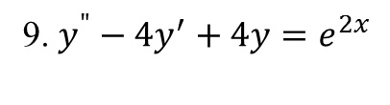
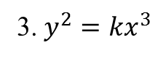
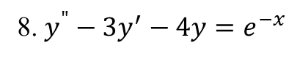
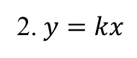
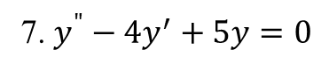
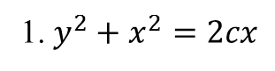
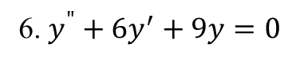
Soal
Tentukan Trayektori Ortogonal pada persamaan kurva berikut,
kemudian gambarkan grafik kurva-kurva tersebut
1. $y^{2}+x^{2}=2cx$
2. $y=kx$
3. $y^{2}=kx^{3}$
4. $y=2x+C$
Carilah solusi dari persamaan berikut:
5. $y^{"}+5y^{′}+6y=0$
6. $y^{"}+6y^{′}+9y=0$
7. $y^{"}−4y^{′}+5y=0$
8. $y^{"}−3y^{′}−4y=e^{−x}$
9. $y^{"}−4y^{′}+4y=e^{2x}$
10. $y^{"}+4y=2 sin x$

